Slide 1
UNIVERSIDAD AUTÓNOMA DEL ESTADO DE HIDALGO
Instituto de Ciencias Económico Administrativas

Slide 2
Área Académica:
Mercadotecnia
Tema:
Escuela de Toma de Decisiones
Profesor:
M.A. Victor Manuel Jaen Hernández
Periodo:
Enero – Junio 2015

Slide 3
Tema: Escuela de Toma de Decisiones
Abstract:
The real work of top management is decision making: Decisions corresponding to each situation and individual, that is, decisions are occasional and situational, so there is no magic formula to make the right decision.
The organization is an information system, and that while it is well structured , who are in senior management have comprehensive information from all areas of the company, which enriches the process of decision making.
If who holds a management position adds the following: experience, intelligence , creativity , wisdom and sensitivity, their decisions tend to be correct , because the intuitive faculty is enriched.
Keywords: Decision Making, Decision Theory , Decide.

Slide 4
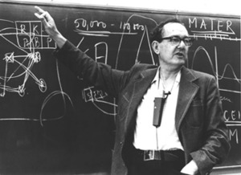
Teoría de las Decisiones Herbert Alexander Simón
Modelo Racional
Modelo no Racional
Proceso Decisorio
Teoría de las decisiones
Organización como sistema de decisiones
Etapas del proceso de decisión
Implicaciones
Propuestas

Slide 5
INTRODUCCIÓN
La Teoría de la Decisión es un área interdisciplinaria de estudio relacionada con diversas ramas de la ciencia como ingeniería, y principalmente la psicología del consumidor.
Concierne a la forma, estudio del comportamiento y los fenómenos psíquicos de aquellos que toman las decisiones.

Slide 6
HERBERT ALEXANDER SIMON (15/05/1916- 09/02/2001)
Bibliografía
Nació en Milwaukee, Wisconsin. Estudio en la universidad de chicago en 1926, se doctoro en 1943.
En 1949 comenzó a trabajar en Carnegie Institute of Technology para enseñar administración y psicología.

Slide 7
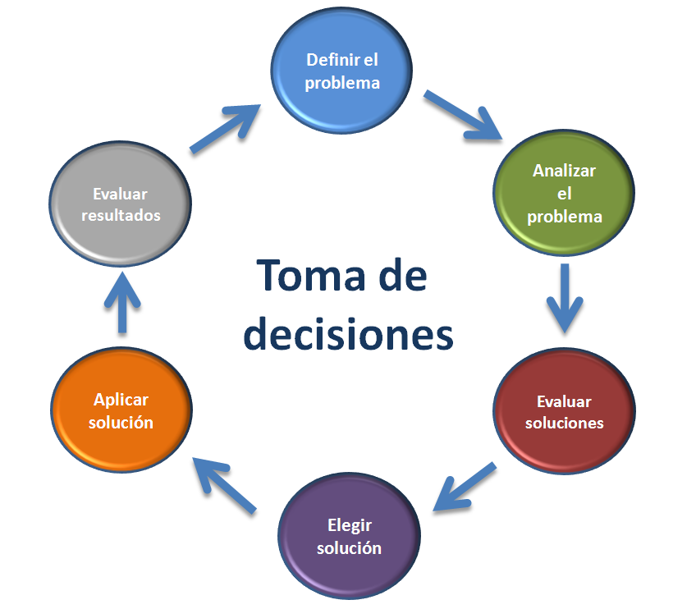
En 1938 le fue concedido el premio nobel de economía por ser uno de los investigadores más importantes en el terreno interdisciplinario.
Su trabajo ha contribuido a Racionalizar el Proceso de Toma de Decisiones.

Slide 8
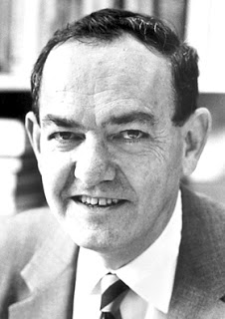
Fue designado miembro distinguido (Distinguished Fellow) de la Asociación Norteamericana de Economía.

Slide 9
PRINCIPALES OBRAS
Fue pionero en investigación sobre como deben tomarse decisiones en organizaciones económicas complejas (empresas publicas, internacionales, etc.)
Su obra más celebrada es Administrative Behavior : A Study of Decisions-Making Processes in Administrative Organization (1947)

Slide 10
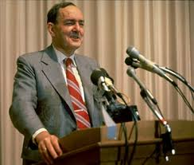
FRASES CELEBRES

Slide 11
FRASES CELEBRES

Slide 12
Toma de Decisiones

Slide 13
Introducción
El verdadero trabajo de la alta dirección está en la toma de decisiones; las decisiones corresponden a cada situación e individuo, es decir, son casuísticas y situacionales, por lo que no hay ninguna fórmula mágica para tomar las correctas.

Slide 14
Introducción
La organización es un sistema de información, que si está bien estructurado, brindara a quienes están en la alta dirección información integral de todas las áreas de la empresa, lo cual enriquece el proceso de la toma de decisiones.

Slide 15
Introducción
Si quien ocupa un puesto directivo añade los siguientes elementos: Experiencia, Inteligencia, Creatividad, Prudencia y Sensibilidad, sus decisiones tenderán a ser correctas, porque se enriquece su facultad intuitiva.

Slide 16
El Proceso de Decisiones no consiste sólo en detectar lo correcto y lo incorrecto para fijar el objetivo, es decir, qué debe hacerse, sino también cómo y cuándo hacerlo.
El qué permite, distinguir lo importante, trascendental y estratégico; de lo que no lo es.

Slide 17
El cómo y el quién establecen la forma de elegir a quién o a quiénes involucrar, comprometerlos para escuchar los pros y contras, y lograr su coordinación.
Las decisiones también tendrán éxito si se ejecutan en los momentos administrativo-políticos adecuados; una decisión acelerada o retrasada puede significar el fracaso (el cuándo).

Slide 18
La Autoridad y la Toma de Decisiones
La Autoridad y la Toma de Decisiones son un binomio y corolario, a decir, las buenas decisiones fortalecen la autoridad porque son el reflejo de una voluntad firme que sabe lo que quiere, están en la mente del directivo y obran como fuerza positiva que se transmite a los colaboradores como energía que emociona, que desarrolla su iniciativa y acrecienta su espíritu creador y su confianza en la misión de la empresa.

Slide 19
Al contrario, si la autoridad es indecisa, la fuerza actúa negativamente como confesión tácita de incapacidad para obrar y refleja falta de visión clara de la situación o temor para afrontar la responsabilidad de lo que vendrá después; pero en cualquiera de los casos, las consecuencias son por igual funestas porque siembran desconfianza en el grupo de colaboradores y ahoga toda iniciativa.

Slide 20
Definición
La Toma de Decisiones es el Proceso mediante el cual se realiza una elección entre las alternativas o formas para resolver diferentes situaciones que se presenten en la empresa.

Slide 21
La Toma de Decisiones esta involucrada en las 4 Funciones Administrativas:
Planear
Organizar
Conducir
Controlar

Slide 22
TIPOS DE DECISIONES
No todas las decisiones son iguales: Ni producen las mismas consecuencias, ni tampoco su adopción es de idéntica relevancia, es por ello que existen distintos tipos de decisiones.

Slide 23
En todos los niveles se toman decisiones, aunque las de alta dirección son eminentemente a sistémicas, es decir, no todas obedecen a parámetros y paradigmas preestablecidos.
En los mandos medios o administradores de áreas funcionales, las decisiones son sistémicas, es decir, se someten a políticas, planes y parámetros para ajustar las desviaciones a las normas.

Slide 24
TIPOS DE DECISIONES
Decisiones Tácticas o de Pilotaje
Decisiones Operativas
Decisiones Estratégicas (o de Planificación)

Slide 25
Decisiones Estratégicas (o de Planificación)
Estas decisiones son tomadas por altos directivos de la empresa:
Son decisiones de una gran transcendencia puesto que definen los fines y objetivos generales que afectan a la totalidad de la organización, los errores en este tipo de decisiones pueden comprometer el desarrollo de la empresa y en determinados casos su supervivencia.

Slide 26
Decisiones Tácticas o de Pilotaje
Son decisiones tomadas por directivos intermedios.
Sus consecuencias suelen producirse en un plazo no largo de tiempo y son generalmente reversibles.
En caso de equivocarse sus consecuencias no son tan graves.

Slide 27
Decisiones Operativas
Estas decisiones son tomadas por ejecutivos que se sitúan en el nivel más inferior.
Los errores se pueden corregir rápidamente ya que el plazo al que afecta es a corto y las sanciones son mínimas.

Slide 28
EN LA EMPRESA: QUIEN DEBE DECIDIR?
En toda empresa los empleados deben participar en el Proceso de Toma de Decisiones, teniendo cuidado de instrumentar Estrategias de Toma de Decisiones Grupal.

Slide 29
El rol que desempeñan los empleados en la Toma de Decisiones es el de facilitar la información especifica, generar y/o evaluar las opciones, y otros.
La Participación de los Empleados en el Proceso de Toma de Decisiones tiene sus Ventajas y Desventajas.

Slide 30
La Participación de los Empleados Aumenta las Probabilidades de que afloren todos los Temas importantes que afectan la Decisión

Slide 31
Teniendo en cuenta las Ventajas y Desventajas, la participación de los empleados en cualquier Decisión debe estar en función de la importancia relativa de tales Ventajas y Desventajas en esa situación especifica.
Ventajas
Desventajas

Slide 32
VENTAJAS
El nivel de conocimiento, comportamiento o experiencia del grupo tiende a ser superior al nivel individual.
Las discusiones de grupo generan una gama mas amplia de valores y perspectivas, que representan la variedad de temas e intereses que están en juego en la decisión.
Los empleados suelen estar mas comprometidos con la ejecución de una decisión.

Slide 33
DESVENTAJAS
La Toma de Decisiones Participativa requiere mas tiempo que la individual.
Aumento del numero de personas involucradas en la decisión
Aumento de tiempo necesario para tomar la decisión

Slide 34
Si el grupo participa en una decisión para la cual no tiene la experiencia necesaria, es probable que el proceso aporte una decisión de baja calidad.
Reuniones de grupo NO estructuradas
Reuniones de grupo NO estructuradas
Reuniones de grupo NO estructuradas

Slide 35
4.
Cuando los miembros del grupo se preocupan en exceso por llegar al consenso en la toma de decisiones…
“PENSAMIENTO DE GRUPO”
Situaciones en las que los miembros del grupo evitan criticarse entre si y, dejan de ser objetivos en su análisis de la decisión.

Slide 36
MODELOS RACIONALES DE LA TOMA DE DECISIONES
Una decisión racional permite el logro máximo de metas dentro de las limitaciones de la situación.
Se refiere a la racionalidad de los medios (como alcanzar una mejor meta), no de los fines ( es decir, las metas).

Slide 37
DEFINICIÓN Y DIAGNOSTICO DEL PROBLEMA
Percepción
Incorporación
Interpretación

Slide 38
Percepción: identificación y monitoreo de fuerzas externas e internas así como la conclusión que contribuyen al problema.
Interpretación: Evaluación de las fuerzas percibidas y la determinación de las causas, del problema real.
Incorporación: Implica la vinculación de esas interpretaciones con las metas vigentes o deseables.

Slide 39
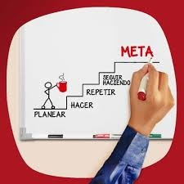
ESTABLECIMIENTO DE METAS
Se debe identificar metas alternativas, compararlas, evaluarlas y después realizar una selección entre ellas.

Slide 40
BÚSQUEDA DE SOLUCIONES ALTERNATIVAS
Los individuos o equipos deben buscar medios alternativos para el logro de una meta.

Slide 41
COMPARACIÓN Y EVALUACIÓN DE SOLUCIONES ALTERNATIVAS
La Toma de Decisiones suele asociarse con la realización de una elección final.
La elección de una solución, es solo uno más de los pasos del proceso de toma de decisiones racionales.

Slide 42
IMPLEMENTACIÓN DE LA SOLUCIÓN SELECCIONADA
El hecho de que la selección de una solución se haya realizado en forma correcta no significa necesariamente que su ejecución vaya a ser exitosa.

Slide 43
MODELOS NO RACIONALES DE LA TOMA DE DECISIONES
Debido a que se ha encontrado que el modelo racional no siempre ha producido resultados satisfactorios, debido fundamentalmente porque en la practica no se cumplen los supuestos fundamentales.

Slide 44
Los MODELOS NO RACIONALES proporcionan estrategias alternativas:
La Racionalidad Acotada o Limitada es un Modelo de Racionalidad Humana propuesta para modelizar en ciencias sociales, especialmente en economía.
MODELO DE RACIONALIDAD LIMITADA
Elaborado por Simón

Slide 45
MODELO INCREMENTALISTA:
Elaborado por: Linblom, Huber y Bass
El decisor se esfuerza lo menos posible para enfrentar el problema.
En todo caso lo que busca es tomar la decisión que le permita reducir el problema a un limite tolerante.

Slide 46
MODELO DEL BOTE DE BASURA:
Sostiene:
Toma de Decisiones NO programadas.
Patrón aleatorio, es decir, al azar.
Depende:
Involucrados en tomarla.
Los problemas que interesan.
Oportunidades de resolver el problema.
Ideas en busca de resolver el problema.

Slide 47
PROCESO DECISORIO
Herbert Alexander Simón utilizo la teoría de las decisiones como base para explicar el comportamiento humano en las organizaciones.

Slide 48
La Teoría del Comportamiento concibe la Organización como:
Sistema de Decisiones .
Cada persona participa Racional y Conscientemente.
Se escogen Relaciones y Toman Decisiones Individuales relacionadas con Alternativas Racionales de Comportamiento.
La Organización esta llena de Decisiones y Acciones.

Slide 49
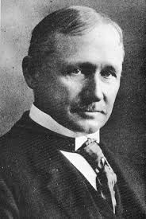
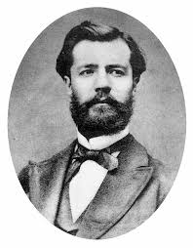
Desarrollada por: Taylor y Fayol.
Considera a los Individuos Participantes como Instrumentos.
La Productividad varia y puede ser elevada mediante Incentivos Financieros.
Posición Simplista y Mecanicista.
LA ORGANIZACIÓN COMO SISTEMA DE DECISIONES

Slide 50
TEORÍA DE LAS RELACIONES HUMANAS
Considera a los Individuos Participantes como Poseedores de Necesidades
Actitudes
Valores
Objetivos Personales que necesitan ser Identificados.
Posición limitada

Slide 51
TEORÍA DEL COMPORTAMIENTO
La Organización es un Sistema de Decisiones donde cada Persona Participa Conscientemente.
Escoge y Decide entre Alternativas más o menos Racionales.
La Persona Decide en función de su Percepción de las Situaciones
Las Personas Procesan la Información y Toman Decisiones

Slide 52
TEORIA DE LAS DECISIONES
AGENTE DECISORIO
OBJETIVOS
Los objetivos que el tomador pretende alcanzar con sus acciones.
PREFERECIAS
Criterios que el tomador utiliza para hacer una elección.
Persona que elige una opción entre varias alternativas futuras de acción.
ESTRATEGIA
Curso de acción seleccionado para alcanzar los objetivos.
SITUACION
.
Aspectos del ambiente que involucran fuera del control , conocimiento o comprensión.
RESULTADO
Es la consecuencia o resultante de cierta estrategia.

Slide 53
El Proceso Decisorio se Desarrolla en 7 Etapas:
Percepción de la situación que rodea algún problema
Análisis y definición del problema
Definición de los objetivos
Búsqueda de alternativas de solución o cursos de acción

Slide 54
Evaluación y comparación de alternativas
Elección de la alternativa mas adecuada para el logro de objetivos
Implantación de la alternativa seleccionada

Slide 55
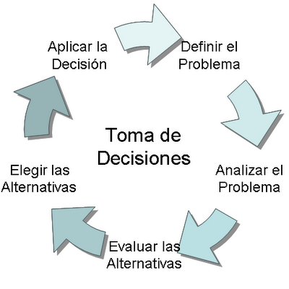
Toma de Decisiones

Slide 56
COMO TOMAR UNA DECISIÓN
Se debe escoger la mejor alternativa de entre las posibles, para esto se necesita la información sobre cada una de las alternativas y sus consecuencias respecto al objetivo de la empresa.

Slide 57
Asignación de Pesos (Ponderaciones) a los Criterios
Identificación de los Criterios de Decisión
Identificación del Problema
Desarrollo de Alternativas
Evaluación de la Eficacia de la Decisión
Análisis de Alternativas
Implantación de la Alternativa
Selección de una Alternativa

Slide 58
Identificación del Problema
El Proceso de Toma de Decisiones suele comenzar con la identificación de un problema, es decir, la discrepancia entre un estado actual de cosas y un estado que se desea lograr.

Slide 59
Identificación de los Criterios de Decisión
Una vez que se conoce la existencia del problema, se deben identificar los criterios de decisión que serán relevantes para la resolución del problema.
Cada persona que toma decisiones suele tener unos criterios que los guían en su decisión.
Este paso nos indica que son tan importantes los criterios que se identifican como los que no; ya que un criterio que no se identifica parece resultar irrelevante por el tomador de decisiones.

Slide 60
Asignación de Pesos (Ponderaciones) a los Criterios
Los criterios seleccionados en la fase anterior no tienen todos la misma importancia, por tanto, es necesario ponderar las variables que se incluyen en las lista en el paso anterior, a fin de darles la prioridad correcta en la decisión.

Slide 61
Desarrollo de Alternativas
Este paso consiste en la identificación de todas las alternativas viables que puedan tener éxito para la resolución del problema.

Slide 62
Análisis de las Alternativas
Una vez que se han desarrollado las alternativas el tomador de decisiones debe analizarlas cuidadosamente.
Se evalúa cada alternativa comparándola con los criterios.
Las fortalezas y debilidades se vuelven evidentes según se les compara con los criterios y valores establecidos en los pasos 2 y 3.

Slide 63
Selección de una Alternativa
Este paso consiste en seleccionar la mejor alternativa de todas las valoradas

Slide 64
Implantación de la Alternativa
Aunque el proceso de selección queda completado con el paso anterior, la decisión puede fallar si no se lleva a cabo correctamente.
Este paso intenta que la decisión se lleve a cabo, e incluye dar a conocer la decisión a las personas afectadas y lograr que se comprometan con la misma.

Slide 65
Evaluación de la Efectividad de la Decisión.
Este último paso juzga el resultado de la toma de decisiones, para ver si se ha corregido el problema.
Si como resultado de esta evaluación se encuentra que todavía existe el problema, será necesario hacer el estudio de lo que se hizo mal.

Slide 66
Otra Propuesta

Slide 67
Pasos para la Solución de Problemas
El Proceso de Toma de Decisiones o pasos para la solución de problemas pasa por las siguientes etapas:
Diagnóstico del problema
Investigación u obtención de información
Desarrollo de opciones
Experimentación
Análisis de restricciones
Evaluación de opciones
Toma de decisiones
Formación del plan de corrección
Ejecución y control

Slide 68
Diagnóstico del Problema
El primer paso es diagnosticar el problema:
Un problema es una desviación de la normalidad o el grado de separación entre el “ser” y el “debe ser”; entonces, es necesario encontrar la Identidad del Problema, que el problema sea el problema; es decir, cuando el diagnóstico es igual al problema “identidad”, tiene que ver con tres elementos:

Slide 69
Ubicación ¿Dónde se presenta? ¿En qué parte del proceso? ¿En qué área? ¿En qué persona? ¿En qué máquina? ¿En qué insumo?
Tiempo ¿Cuándo ocurre? ¿Con qué frecuencia? ¿Con qué tendencia?
Magnitud ¿Cuán grave es? ¿Con qué extensión? ¿Con qué volumen o peso? ¿Cuál es el daño económico?

Slide 70
Diagnóstico del Problema
Si el diagnóstico es incorrecto, el trabajo en las siguientes etapas tendrá falla de origen.
Es común que en la etapa de diagnóstico se confundan síntomas con causas. Es recomendable, para encontrar las causas, formulamos las siguientes preguntas:

Slide 71
¿Por qué se genera el Problema?
Las ausencias continúas de personal en la empresa puede ser síntoma de un problema. Para conocer las causas hay que explorar lo siguiente:
a) ¿Por qué falta el personal? b) ¿Quiénes faltan? c) ¿En dónde trabajan? d) ¿Quién es su jefe?, etc. Es recomendable enlistar todas las causas posibles para después eliminarlas por deducción.

Slide 72
Investigación u Obtención de Información
Si la empresa tiene mediciones continuas sobre lo acontecido y el comportamiento de una función, y está ligado a un indicador, entonces estamos frente a una empresa con un sistema de información.
Si en la empresa sólo hay datos aislados o desprendidos de otras áreas o de comentarios personales, se dice que no estamos frente a una empresa sin sistema de información.

Slide 73
Investigación u Obtención de Información
Por tanto, en primer término tenemos que generar la información y el parámetro, arrastrando los datos útiles, dándoles secuencia-frecuencia y utilizando los elementos de identidad del problema.
De ahí la importancia de generar datos desde la planeación, para administrar bien los parámetros de control.

Slide 74
Desarrollo de Opciones
La solución de los problemas se logra por varios caminos. Muchas decisiones sólo se toman entre dos alternativas: “sí” o “no”, “hacer” o “no hacer”; pero hay puntos intermedios que pueden ser una mejor solución.
En este sentido, un directivo creativo puede encontrar soluciones en donde nadie las ve, para convertir los problemas en oportunidades; pero cada solución debe compararse con otros arreglos.

Slide 75
Experimentación
El administrador debe poner a prueba sus opciones (posibles soluciones) con planes piloto.
En muchos casos es posible aislar secciones o empleados de un proceso para observarlos, sin comprometer a la totalidad.

Slide 76
Análisis de Restricciones
Por lo general, son muchas las objeciones y restricciones que atan a quien tiene que tomar decisiones: por lo mismo, su mente creativa, política y ejecutiva le va a ayudar al éxito del manejo de las restricciones.

Slide 77
Análisis de Restricciones
El administrador necesita una mente despierta y creativa; debe esforzarse en encontrar soluciones congruentes con la realidad.
La dirección requiere gente creativa en dos sentidos:
imaginativa, para encontrar nuevas soluciones, y
fresca, nueva todo, los días.

Slide 78
Evaluación de Opciones
La evaluación de las posibles soluciones es una etapa importante.
La ponderación de cada una, de sus ventajas y sus desventajas, no es fácil y depende de la información disponible.
Los árboles de decisión pueden ser una herramienta útil para esta tarea.

Slide 79
Evaluación de Opciones
Al evaluar opciones es conveniente plantear las siguientes preguntas:
¿Cómo contribuye esta opción al cumplimiento del objetivo y misión?
¿En qué forma se afecta a otras operaciones y áreas?
¿Cuán flexible es? (Es irreversible o no.)
¿Qué resistencia al cambio puede tener? ¿De quién y por qué?
¿Cuántos recursos se requieren? ¿Se cuenta con ellos?
¿Cuál es el costo económico?
¿Cuál es el costo-beneficio?

Slide 80
Evaluación de Opciones
En muchas ocasiones se requiere, por la complejidad de la decisión, formular un modelo matemático de IO, las decisiones menores se pueden tomar con cálculos económicos-financieros de cada opción.

Slide 81
Toma de Decisiones
El punto crucial de la Solución de Problemas radica en tomar la decisión oportuna.
Un ejecutivo que no toma decisiones, por miedo, indecisión u otro motivo, está destinado al fracaso.
¡Recuerda que NO decidir también es decidir!

Slide 82
El pretexto de algunos inexpertos en la dirección de las empresas es que la alta dirección está muy ocupada; sin embargo, hay un proverbio que dice: “Los hombres más atareados son los que disponen de más tiempo”, porque sus acciones se concentran en lo importante.
Hay otro axioma que dice: “Si se desea resolver un problema, hay que delegarlo al más ocupado, pues encontrará la forma de resolverlo rápido, mientras que el desocupado le dará vueltas.”

Slide 83
Formación del Plan de Corrección
Según el Problema, se deberá elaborar el tipo de Plan para Corregir su Causa.

Slide 84
Es conveniente que la corrección se genere o enriquezca con parámetros, puntos de medición o indicadores para saber si el sistema se benefició o no.
Las organizaciones (sistemas) que aprenden son las que a partir de las correcciones ya no incurren en el problema; es decir, se cambia el comportamiento del sistema.

Slide 85
Ejecución y Control
Este paso es el de la acción, es el de garantizar la aplicación de la decisión.
Se le llama seguimiento a la observación del efecto, que puede ser a través de reportes con gráficos de control.

Slide 86
IMPLICACIONES DE LA TEORIA DE LAS DECISIONES
Simón destaca que el Proceso Decisorio comienza en el individuo y le permite Solucionar Problemas o enfrentarse a diversas situaciones .

Slide 87
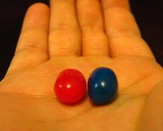
RECOMENDACIONES
RACIONALIDAD LIMITADA
La persona necesitara analizar y evaluar gran información relacionada con la situación.
Emplea “supuestos” , premisas que asume subjetivamente en las cuales basa su elección.
IMPERFECCION DE LAS DECISIONES
No existen decisiones perfectas.
Algunas son mejores que otras en cuanto a los resultados producidos.
El criterio rector de la decisión es la eficiencia, el logro de máximos resultados con medios limitados.
RACIONALIDAD ADMINISTRATIVA
RELATIVIDAD DE LAS DECISIONES
Elegir una alternativa cualquiera implica renuncia a las demás y crear una secuencia de nuevas situaciones y alternativas en el tiempo.
El comportamiento de los individuos es planeado, orientado a la consecución de los objetivos previamente definidos de la manera mas adecuada.
El comportamiento es planeado siempre que sea guiado por objetivos.
JERARQUIZACION DE LAS DECISIONES

Slide 88
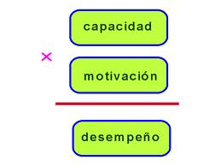
DIVISIÓN DE TAREAS
Enfoca y limita la atención de cada funcionario
ESTANDARES DE DESEMPEÑO
Patrones que sirven de guía y orientación al comportamiento racional de las personas
SISTEMAS DE AUTORIDAD
Medios para influir y coordinar el comportamiento de las personas
CANALES DE COMUNICACIÓN
Se extiende en todas las direcciones facilitando la información para el proceso decisorio
ENTRENAMIENTO Y ADOCTRINAMIENTO
Se pretende inculcar criterios de decisión que se quieren mantener

Slide 89
Referencias Bibliográficas
Chiavenato, Idalberto (SF). Introducción a la teoría general de la administración. 3ª. Ed. México: McGraw-Hill.
Chiavenato, Idalberto (2000). Introducción a la teoría general de la administración. 5ª. Ed. México, D. F: McGraw-Hill.
Chiavenato, Idalberto (2006). Introducción a la teoría general de la administración. 7ª. Ed. México, D. F.: McGraw-HiIl interamericana.

Slide 90
Referencias Bibliográficas
Hernández y Rodríguez, Sergio (1994). Introducción a la administración. México, D. F.: McGraw-Hill.
Hernández y Rodríguez, Sergio (2002). Administración. México, D. F: McGraw-Hill Interamericana.
Autor Desconocido (sin fecha). Teoría de la Decisión. Ciencia y Desarrollo , 7, 38-40.

Slide 91
INTERNET
Herbert Alexander Simon en Wikipedia (s.f) recuperado de http://es.wikipedia.org/wiki/Herbert_Alexander_Simon
Teoría de las Decisiones (s.f) recuperado de http://books.google.com.mx/books?id=MBeYAAAACAAJ&dq=teoria+de+las+decisiones&hl=es&ei=6XbLTs2hF-6HsAKHzu3gDg&sa=X&oi=book_result&ct=result&resnum=1&ved=0CCwQ6AEwAA

